Slide 2
O dia em que a espera vai terminar
TEMA 07

Slide 3
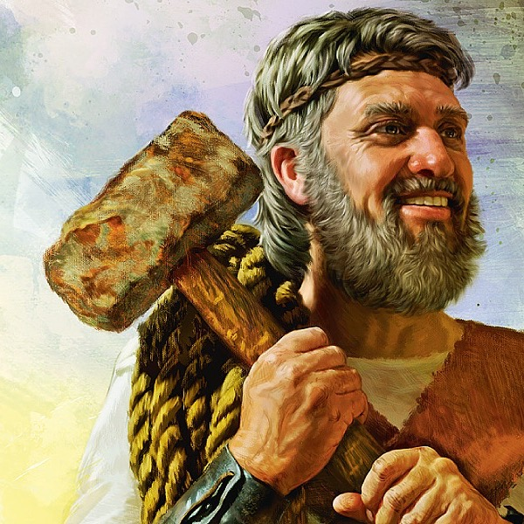
Noé recebeu a mensagem mais comovente e solene jamais dada aos homens por parte de Deus.

Slide 4
E viu o Senhor que a maldade do homem se multiplicara sobre a terra e que toda a imaginação dos pensamentos de seu coração era só má continuamente”.
Gn 6:5

Slide 5
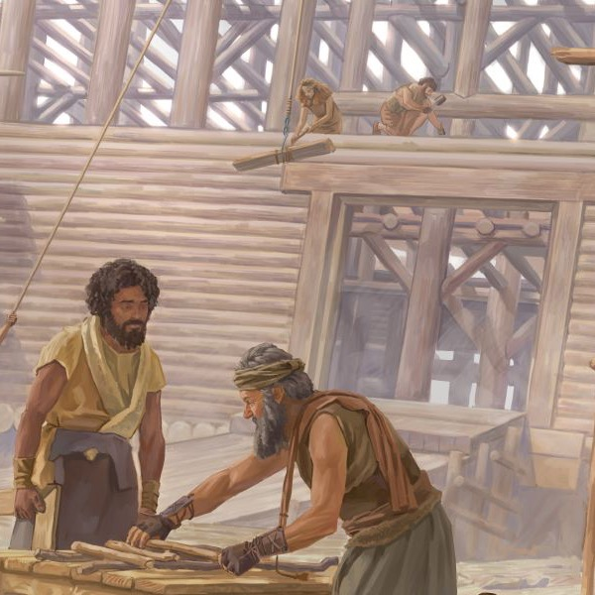
As decisões de Deus implicam em ações definidas.

Slide 6
“E viu Deus a terra, e eis que estava corrompida; porque toda a carne havia corrompido o seu caminho sobre a terra. Então disse Deus a Noé: O fim de toda a carne é vindo perante a minha face; porque a terra está cheia de violência; e eis que os desfarei com a terra. Faze para ti uma arca da madeira de gofer; farás compartimentos na arca e a betumarás por dentro e por fora com betume”.
Gn 6:12–14

Slide 7
Faça uma arca

Slide 8
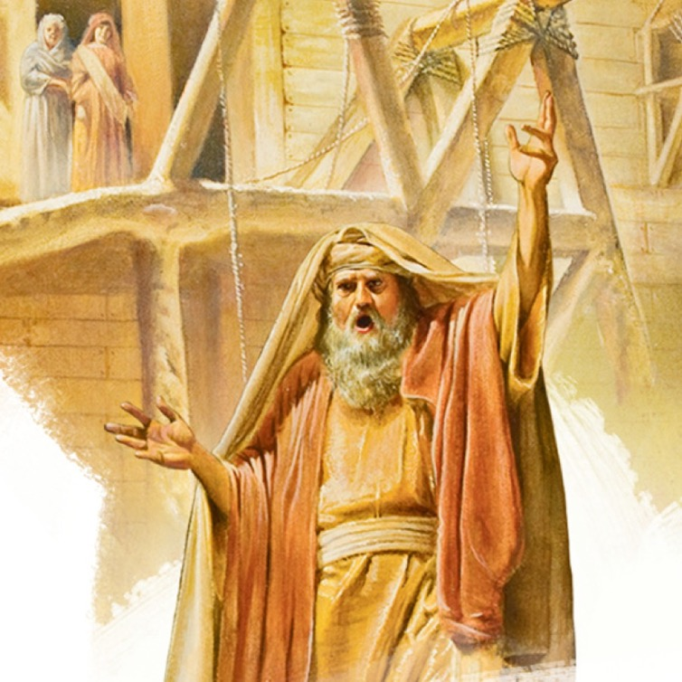
“Eu acredito na palavra do Senhor. Acredito no que Ele anunciou. Estou me preparando em obediência”.

Slide 9
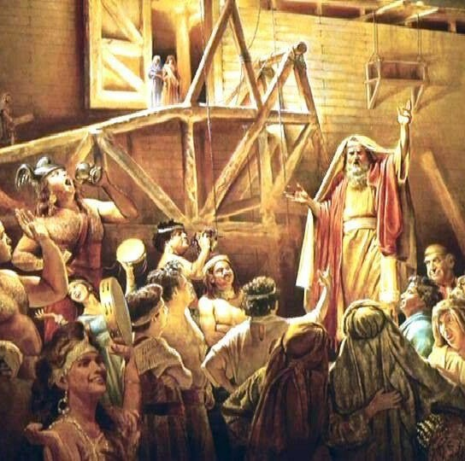
Ninguém pediu misericórdia.

Slide 10
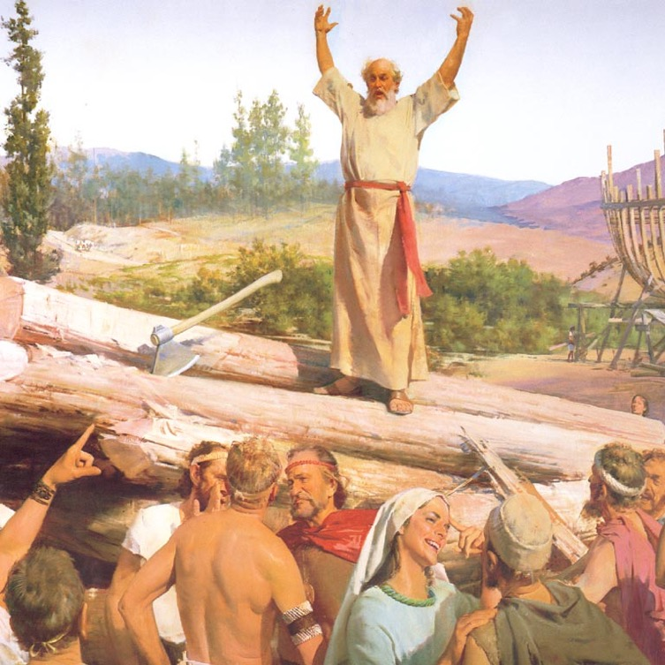
Ninguém mudou sua forma de agir.

Slide 11
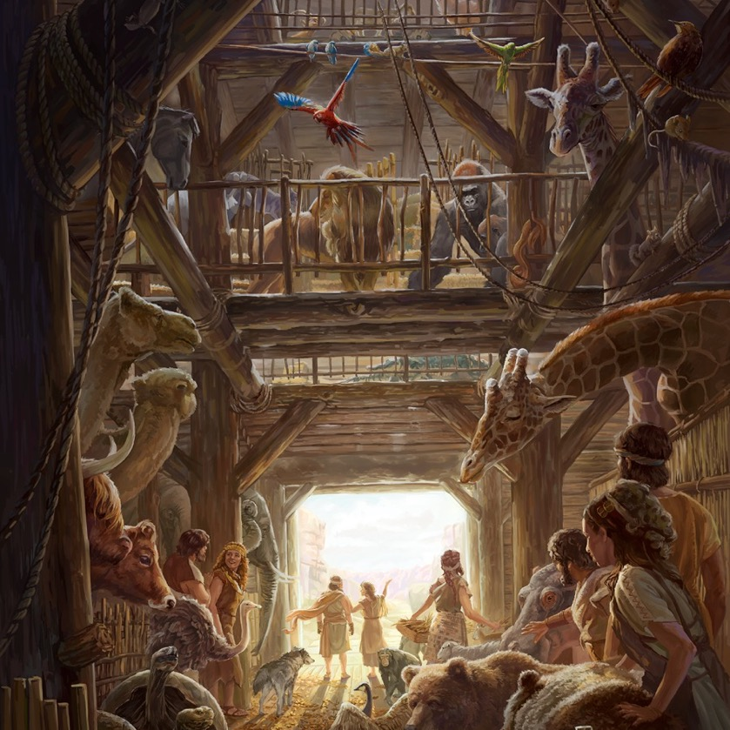
A história deu razão a Noé.

Slide 12

Nunca estaremos equivocados se vivermos de acordo com a Palavra de Deus.

Slide 13
“Depois disse o SENHOR a Noé: Entra tu e toda a tua casa na arca, porque tenho visto que és justo diante de mim nesta geração”.
Gn 7:1

Slide 14
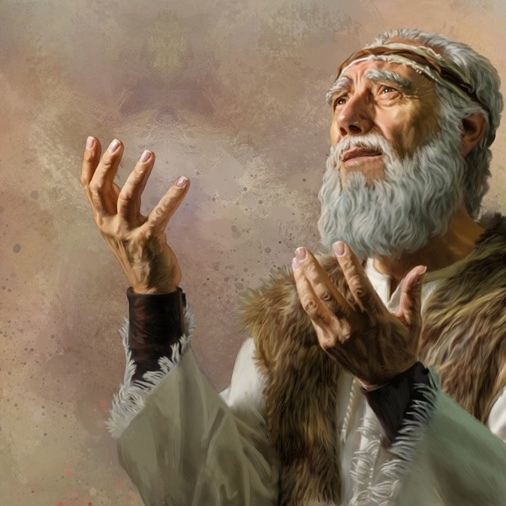
Noé entrou na arca pela palavra de Deus, não por seus méritos.

Slide 15

Noé não levou tudo para a arca.

Slide 16
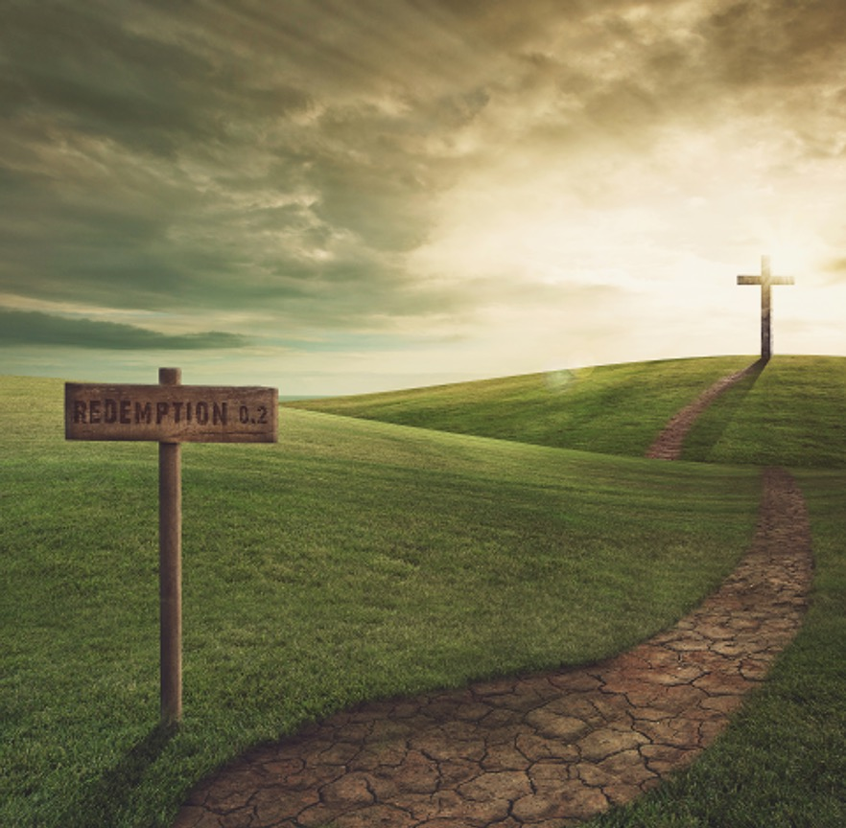
Apenas um caminho serve: aquele que Ele indicou.

Slide 17
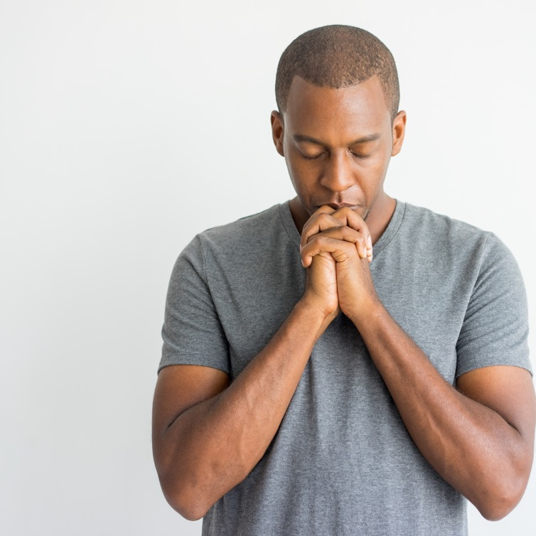
São poucas as religiões que resgataram um relacionamento pessoal com Deus como um privilégio e uma necessidade.

Slide 18
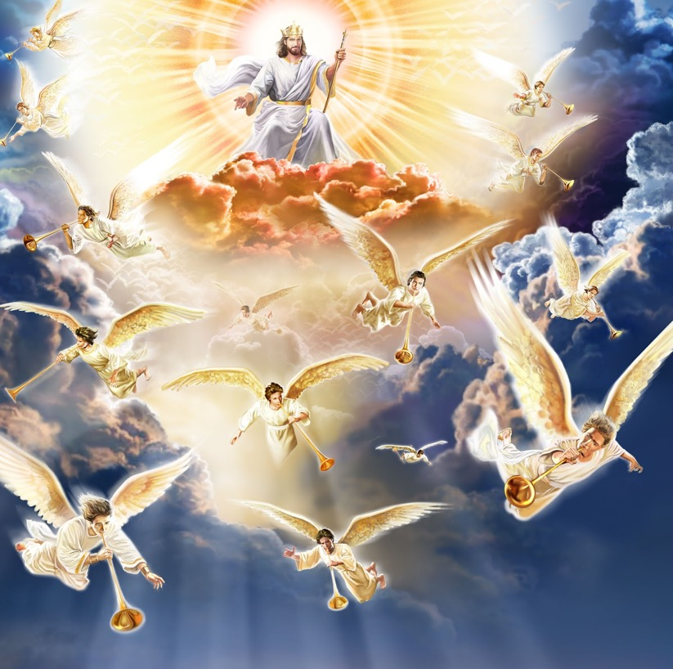
Menos ainda são as religiões que foram fiéis às Escrituras, que nos lembram de nosso breve encontro com Ele.

Slide 19
“E de toda a carne, em que havia espírito de vida, entraram de dois em dois para junto de Noé na arca. E os que entraram eram macho e fêmea de toda a carne, como Deus lhe tinha ordenado; e o Senhor o fechou dentro”.
Gn 7:15, 16

Slide 20
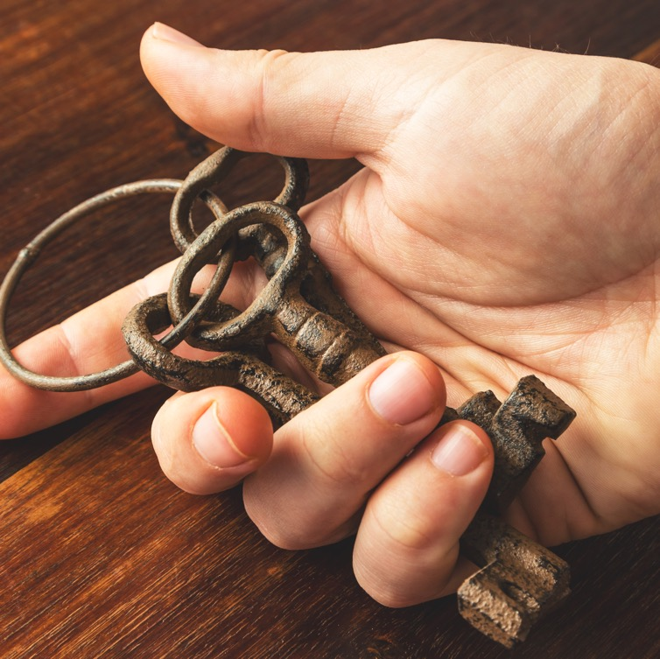
Aquilo que Ele fecha, ninguém pode abrir; o que Ele abre, ninguém pode fechar.

Slide 21

Esperamos o retorno de Jesus Cristo.

Slide 22
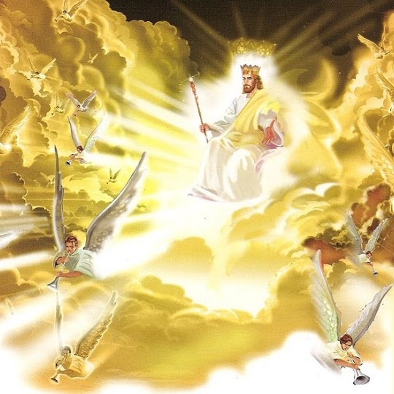
A segunda vinda de Cristo significará que o mal e o pecado serão julgados.

Slide 23
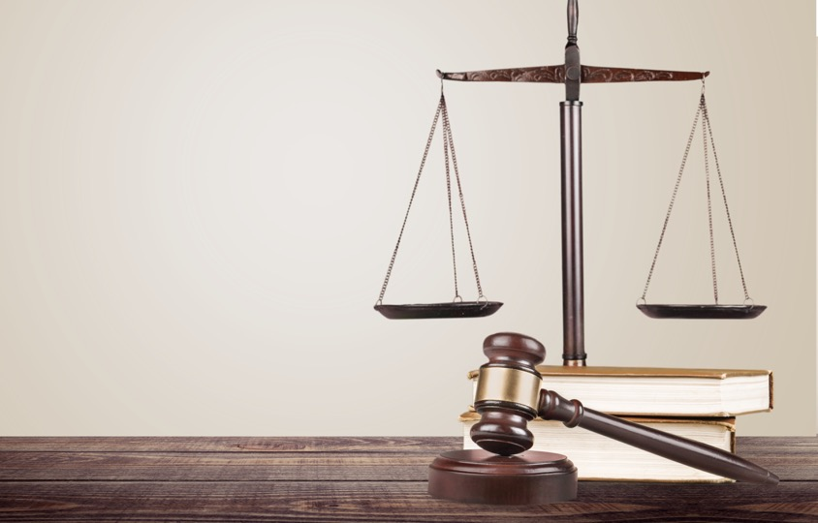
Porque existe juízo, existe graça; porque existe graça, existe juízo.

Slide 24
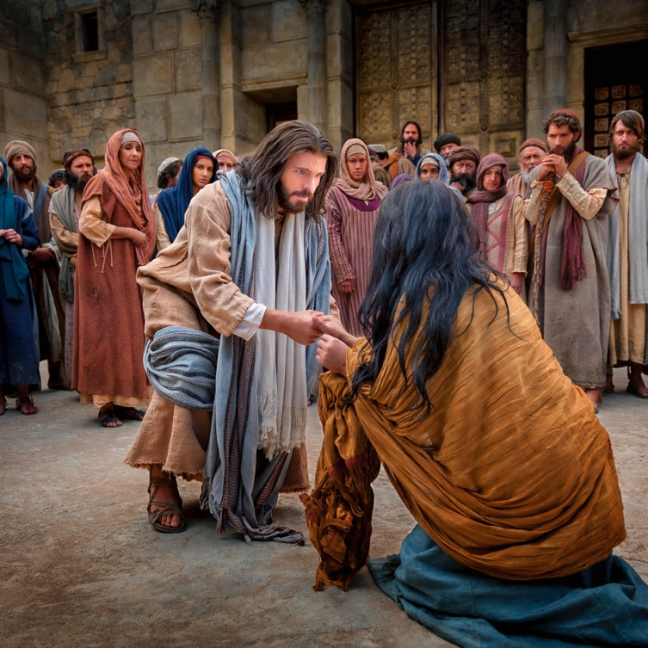
Quando Jesus veio pela primeira vez, Ele manifestou a graça e o amor de Deus.

Slide 25
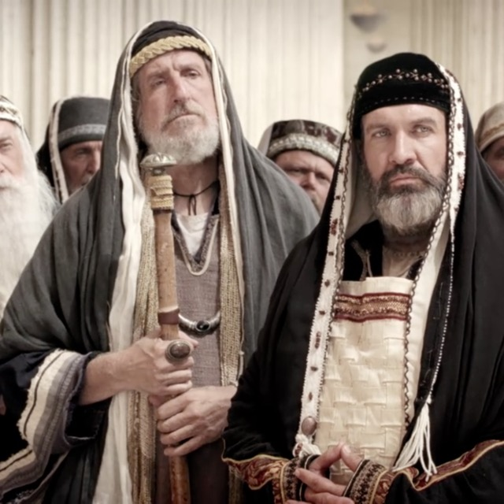
Seu ministério foi marcado por zombaria, desprezo e incredulidade.

Slide 26
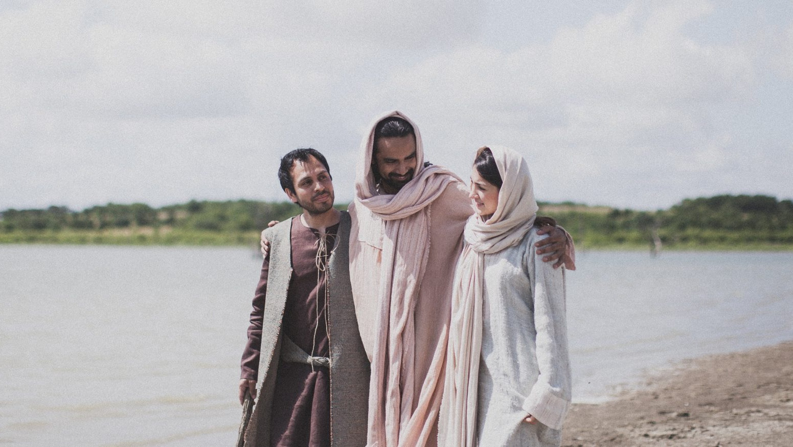
Houve também aqueles que souberam reconhecer a salvação.

Slide 27
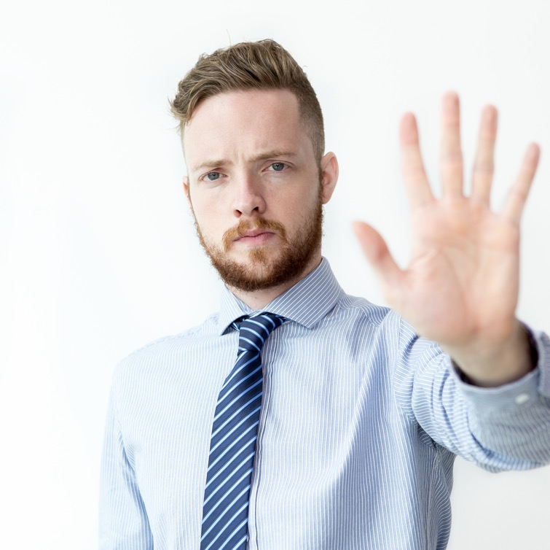
Jesus oferece a salvação para todos, mas nem todos estão dispostos.

Slide 28
“Jerusalém, Jerusalém, que matas os profetas, e apedrejas os que te são enviados! quantas vezes quis eu ajuntar os teus filhos, como a galinha ajunta os seus pintos debaixo das asas, e tu não quiseste!”
Mt 23:37

Slide 29

Este mundo, com tudo o que há, nunca conseguirá satisfazer nossa necessidade do eterno.

Slide 30
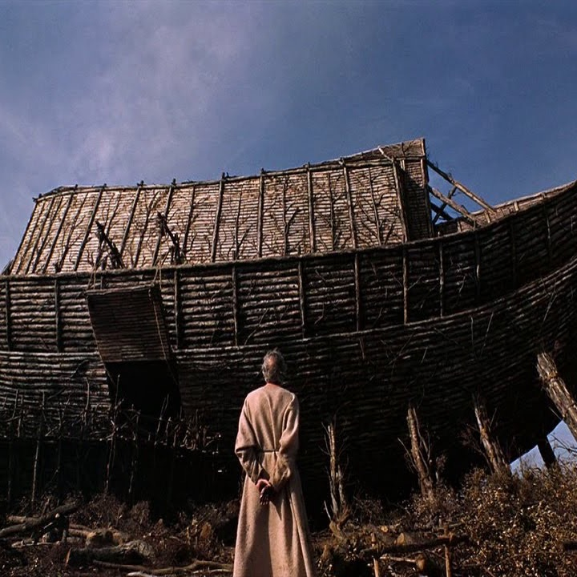
Poucas coisas podiam ser levadas para a arca, apenas o indispensável.

Slide 31

Depois que este mundo acabar, a vida será tão diferente e melhor.

Slide 32
“E vi um novo céu, e uma nova terra. Porque já o primeiro céu e a primeira terra passaram, e o mar já não existe. […] E ouvi uma grande voz do céu, que dizia: Eis aqui o tabernáculo de Deus com os homens, pois com eles habitará, e eles serão o seu povo, e o mesmo Deus estará com eles, e será o seu Deus. E Deus limpará de seus olhos toda a lágrima; e não haverá mais morte, nem pranto, nem clamor, nem dor; porque já as primeiras coisas são passadas. E o que estava assentado sobre o trono disse: Eis que faço novas todas as coisas”.
Ap 21:1, 3–5a

Slide 33
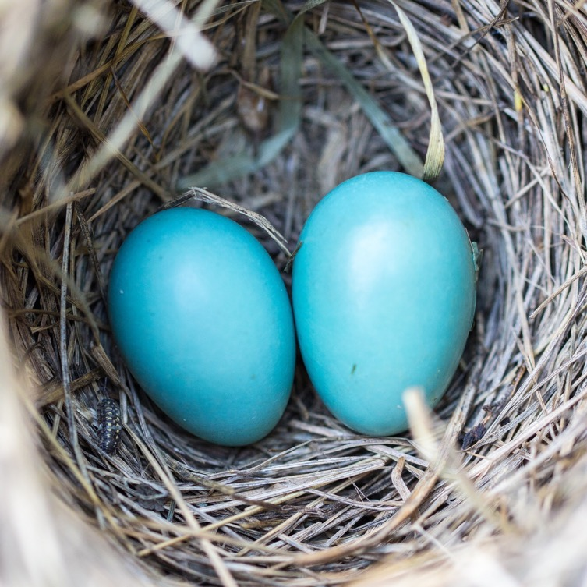
Você já viu uma ave fazendo mais ninhos do que o necessário?

Slide 34
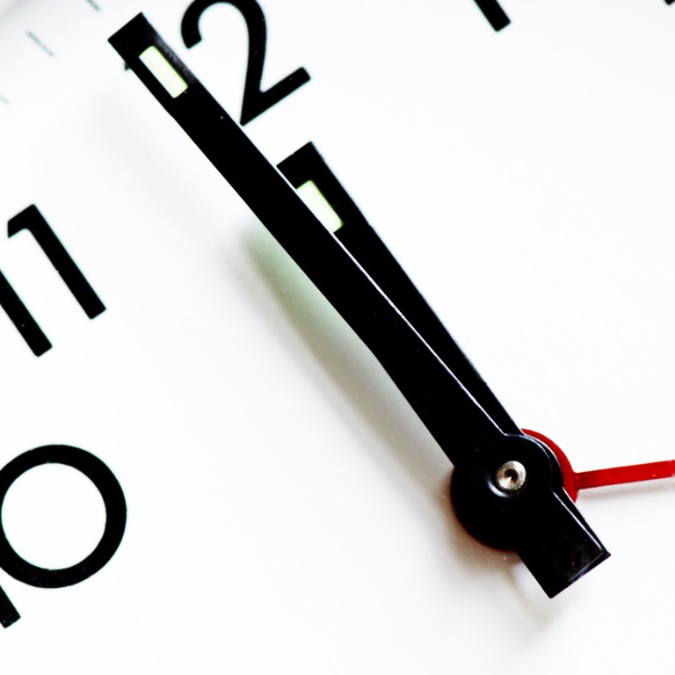
Já é tempo de aceitar que a vinda do Senhor está próxima.

Slide 35
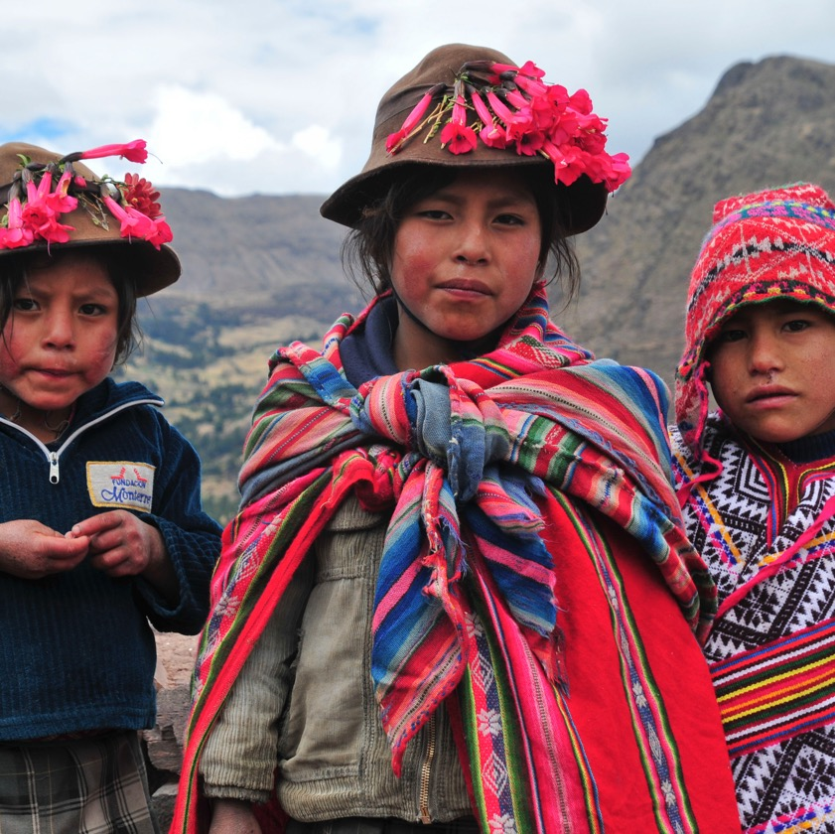
O convite não é apenas para nós: é para nossa família também.

Slide 36

O tempo está se esgotando. Não hesite.

Slide 37
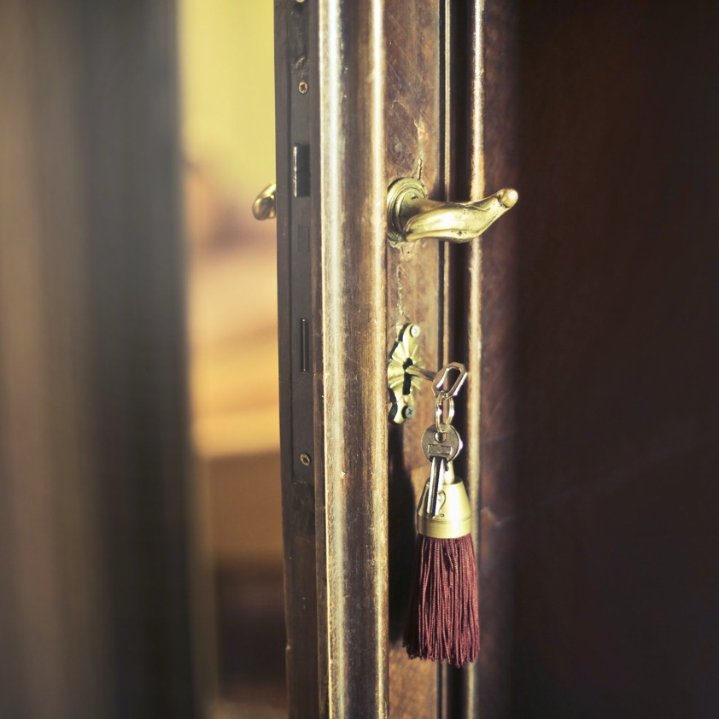
A porta da graça e da misericórdia ainda está aberta.

Slide 38

Apenas aqueles que vivem de acordo com o Senhor O esperam com segurança.

Slide 39
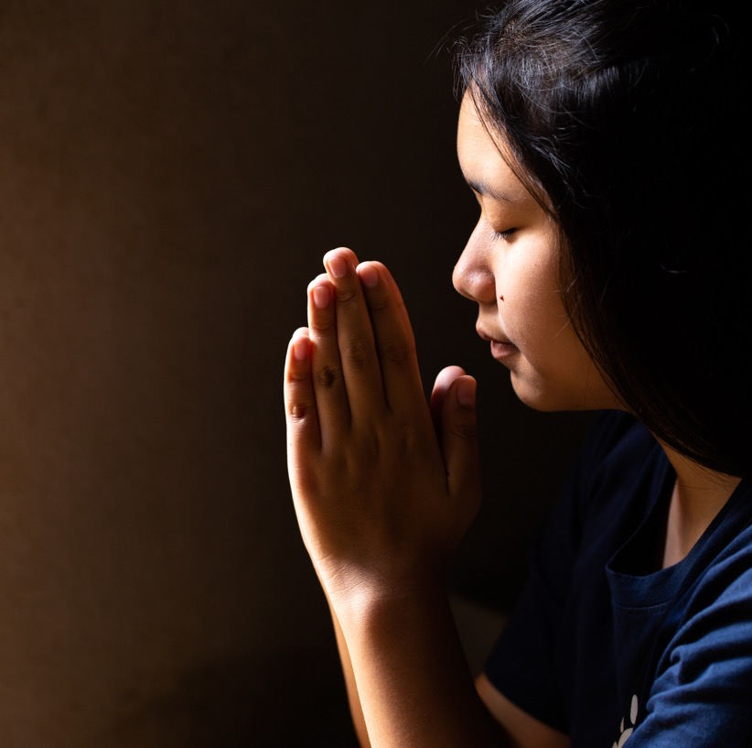
Somente aqueles que entrarem na arca serão salvos.

Slide 40
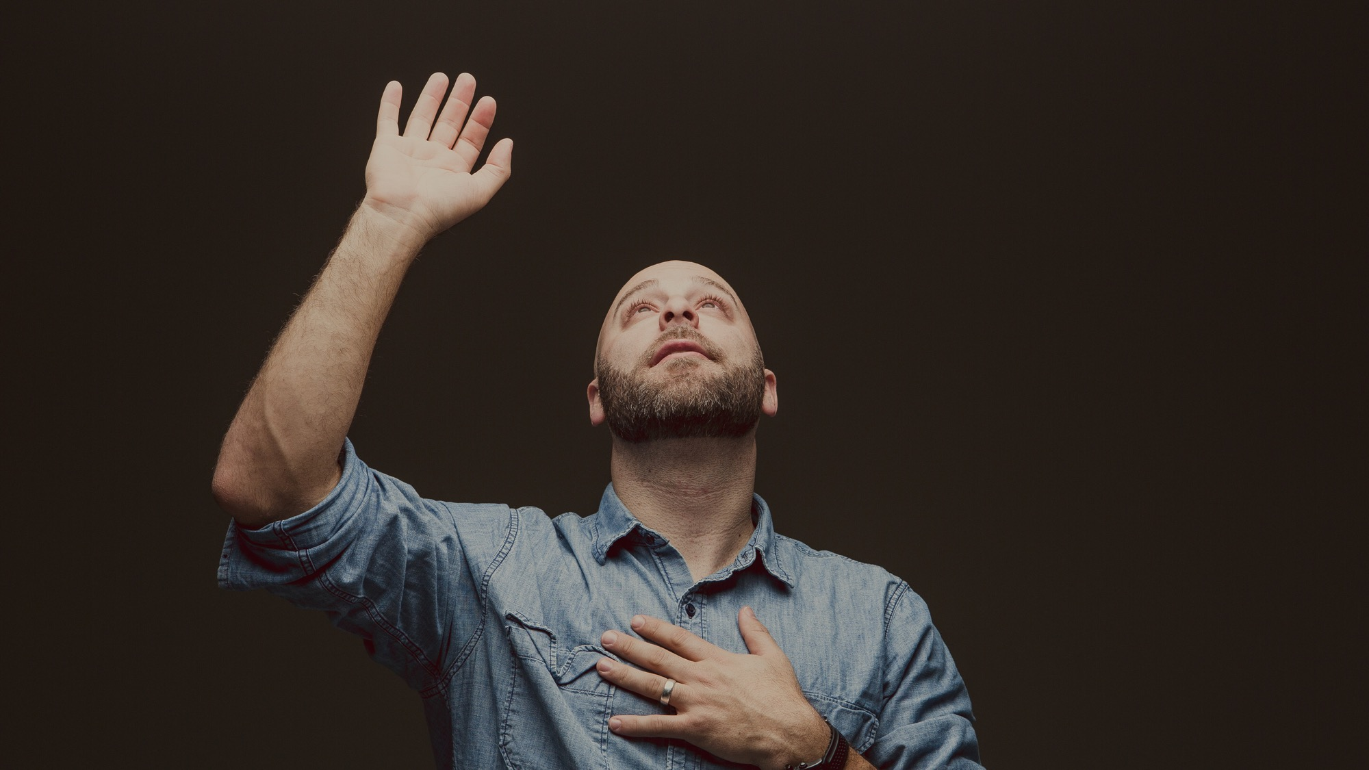
Você deseja entregar a Deus sua culpa e seus maus sentimentos?

Slide 41
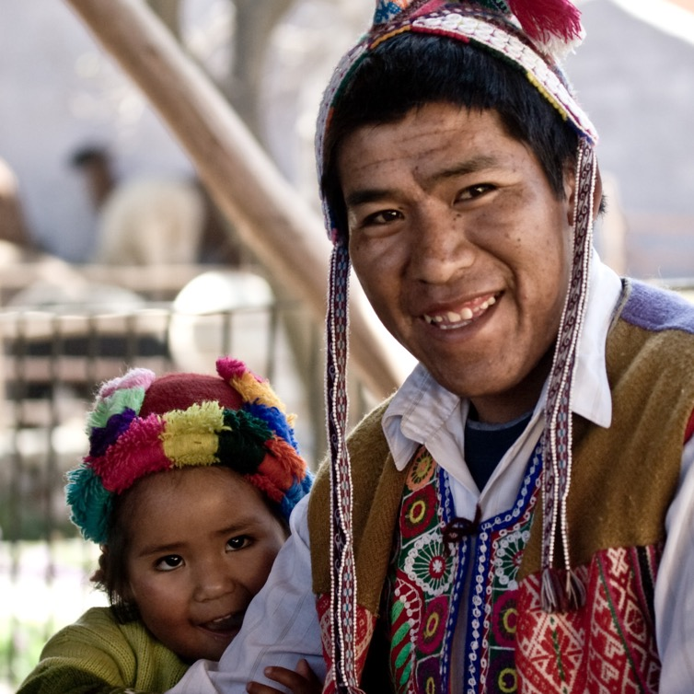
Deseja ter uma vida mais leve, livre da culpa e da ira?

Slide 42
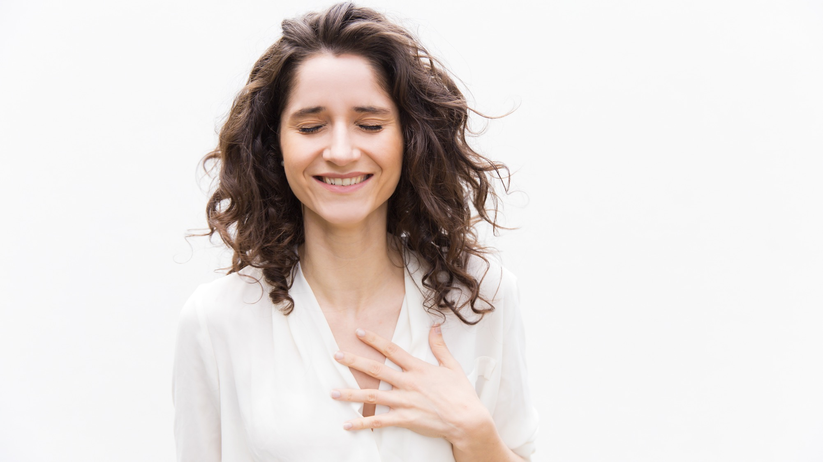
Deus está mais que disposto a perdoar e transformar nossa vida.

Slide 43

Então, por que não aceitar esse presente tão maravilhoso?

Slide 44
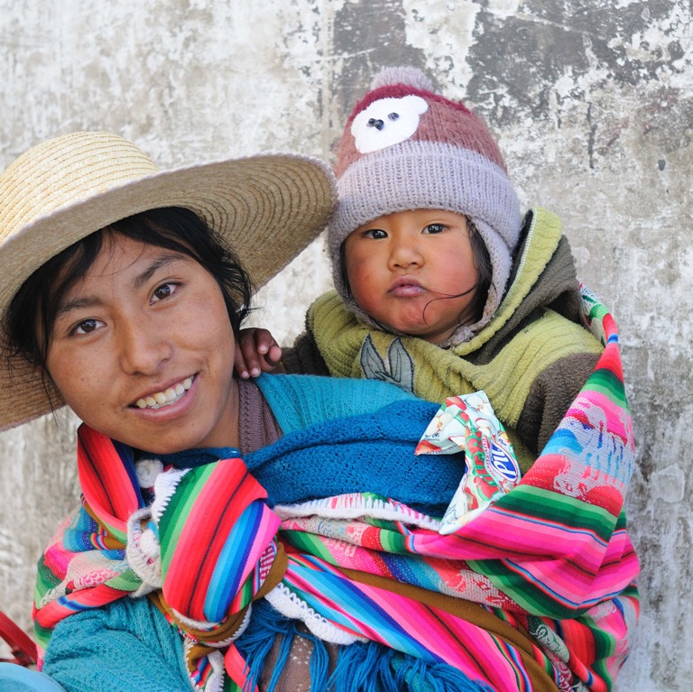
Deus tem um lindo plano para sua vida.

Slide 45
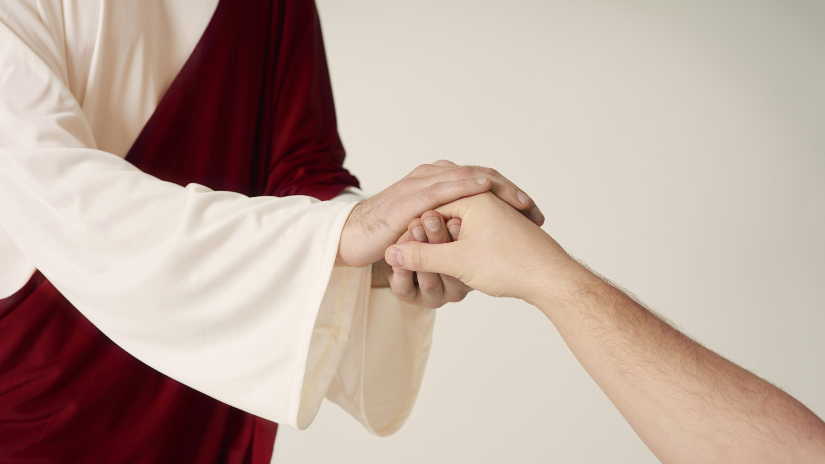
Jesus está aqui no meio de nós, segurando sua mão.

Slide 46
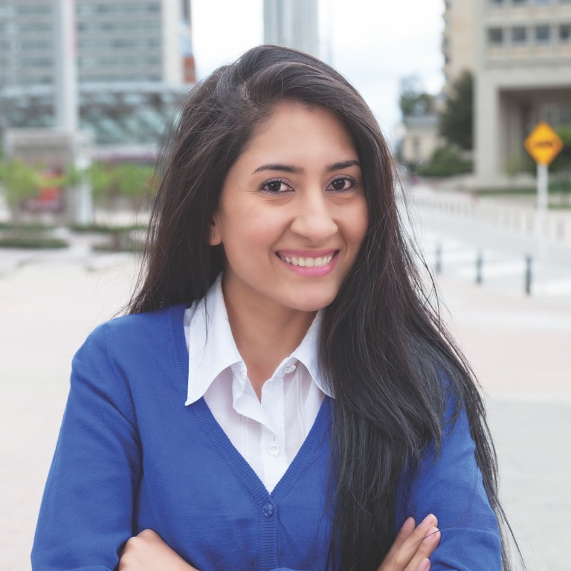
Comece
hoje uma
nova vida!

Slide 47
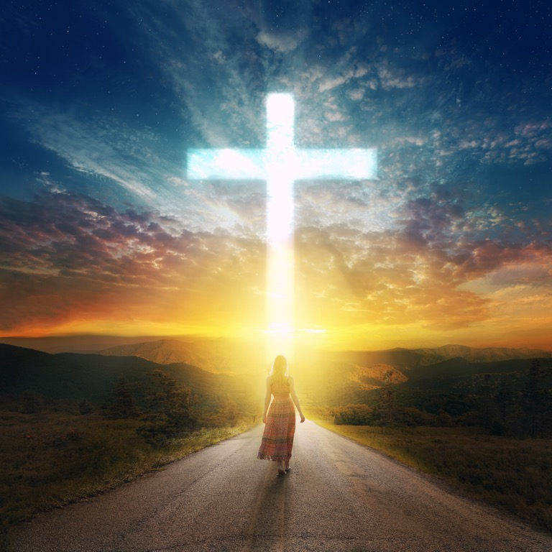
comece agora uma caminhada vitoriosa!

